Slide 1
Ογκολογία
Ανοικτά Ακαδημαϊκά Μαθήματα στο ΤΕΙ Αθήνας
Ενότητα 2: Παθήσεις Καρδιαγγειακού Συστήματος
Φραγκίσκη Αναγνωστοπούλου Ανθούλη
Τμήμα Δημόσιας Υγείας και Κοινοτικής Υγείας
Κατεύθυνση Κοινοτικής Υγείας
Το περιεχόμενο του μαθήματος διατίθεται με άδεια Creative Commons εκτός και αν αναφέρεται διαφορετικά | Το έργο υλοποιείται στο πλαίσιο του Επιχειρησιακού Προγράμματος «Εκπαίδευση και Δια Βίου Μάθηση» και συγχρηματοδοτείται από την Ευρωπαϊκή Ένωση (Ευρωπαϊκό Κοινωνικό Ταμείο) και από εθνικούς πόρους.

Slide 2
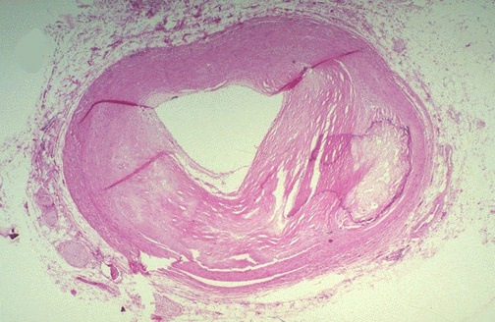
Αρτηριοσκλήρωση στεφανιαίας αρτηρίας
Η στεφανιαία αρτηρία παρουσιάζει στένωση του αυλού της εξαιτίας σχηματισμού αθηρωματικής πλάκας. Σοβαρή στένωση (μεγάλου βαθμού), δύναται να οδηγήσει σε στηθάγχη, ισχαιμία του μυοκαρδίου, και απόφραξη.
© 1994-2015 WebPath educational resource by Edward C. Klatt MD, Savannah, Georgia, USA. All rights reserved worldwide

Slide 3
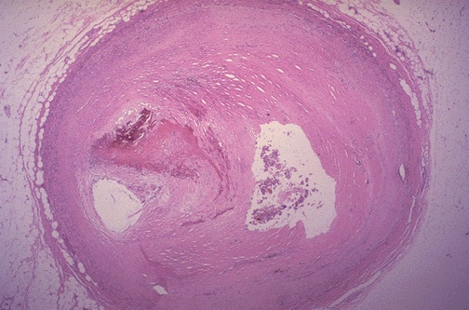
Θρόμβωση στεφανιαίας αρτηρίας
Παρουσία στεφανιαίας αρτηρίας με απομακρυσμένη θρόμβωση που αφήνει δύο μικρές περιοχές ανοικτές για τη δίοδο του αίματος.
Η στεφανιαία αρτηρία εμφανίζει απομακρυσμένη θρόμβωση με σχηματισμό δύο μικρών στενών διεξόδων (καναλιών).
© 1994-2015 WebPath educational resource by Edward C. Klatt MD, Savannah, Georgia, USA. All rights reserved worldwide

Slide 4
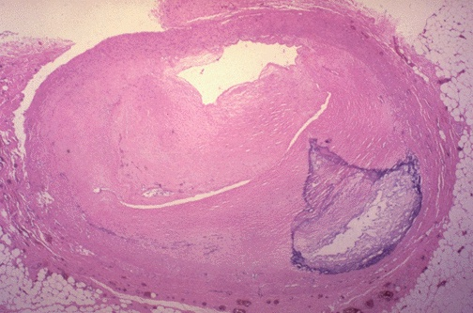
Στένωση της στεφανιαίας αρτηρίας
Σοβαρή στένωση (μεγάλου βαθμού) της στεφανιαίας αρτηρίας. Είναι μεικτή ("complex") στένωση, επειδή υπάρχει μεγάλη περιοχή ασβεστοποίησης κάτω δεξιά (βέλος), η οποία εμφανίζεται γαλαζωπή με τη χρώση αιματοξυλίνης και ηωσίνης (H&E).
© 1994-2015 WebPath educational resource by Edward C. Klatt MD, Savannah, Georgia, USA. All rights reserved worldwide
Το μεικτό αθήρωμα παρουσιάζει ασβεστοποίηση, θρόμβωση, ή αιμορραγία. Η ασβεστοποίηση δύναται να κάνει την αγγειοπλαστική δύσκολη.

Slide 5
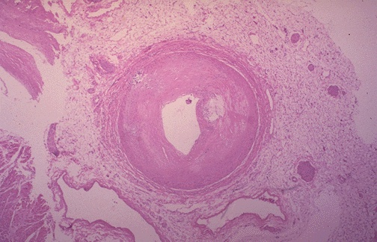
Στένωση στεφανιαίας αρτηρίας
© 1994-2015 WebPath educational resource by Edward C. Klatt MD, Savannah, Georgia, USA. All rights reserved worldwide
Σημαντική στένωση του κάτω τμήματος της στεφανιαίας αρτηρίας. Η απομακρυσμένη στένωση είναι τυπικό σημείο σοβαρής στεφανιαίας αρτηριοσκλήρυνσης, η οποία δύναται να εμφανιστεί με σακχαρώδη διαβήτη, ή οικογενή υπερχοληστερολαιμία. Η στένωση αυτή δύναται να κάνει το στεφανιαίο bypass δύσκολο.

Slide 6
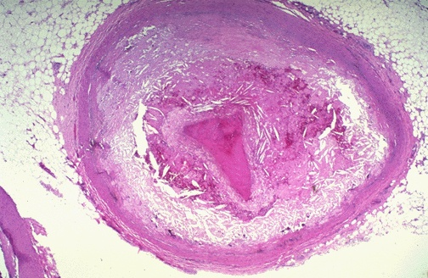
Πρόσφατη θρόμβωση στεφανιαίας αρτηρίας
Παρουσία πρόσφατης θρόμβωσης (ροζ-κόκκινη περιοχή), στην στενωμένη στεφανιαία αρτηρία. Οι λεπτοί σχισμοειδείς χώροι (σαν βελόνες) στην αθηρωματική πλάκα, είναι κρύπτες χοληστερόλης.
© 1994-2015 WebPath educational resource by Edward C. Klatt MD, Savannah, Georgia, USA. All rights reserved worldwide

Slide 7
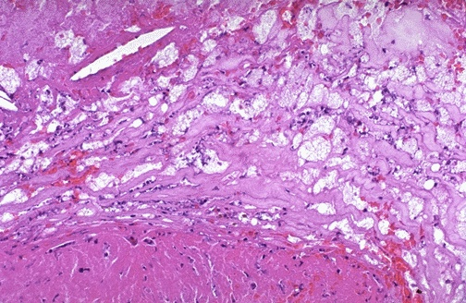
Μικροσκοπική εικόνα αθηρώματος
Μικροσκοπική εικόνα αθηρώματος σε μεγάλη μεγέθυνση (χ200). Παρουσία πολυαρίθμων αφρωδών κυττάρων και σποραδικές κρύπτες χοληστερόλης. Λίγα κυανόχροα φλεγμονώδη κύτταρα είναι διασκοπισμένα μέσα στο αθήρωμα.
© 1994-2015 WebPath educational resource by Edward C. Klatt MD, Savannah, Georgia, USA. All rights reserved worldwide

Slide 8
Τέλος Ενότητας

Slide 9
Σημειώματα

Slide 10
Σημείωμα Αναφοράς
Copyright Τεχνολογικό Εκπαιδευτικό Ίδρυμα Αθήνας, Φραγκίσκη Αναγνωστοπούλου Ανθούλη 2014. Φραγκίσκη Αναγνωστοπούλου Ανθούλη . «Ογκολογία. Ενότητα 2: Παθήσεις Καρδιαγγειακού Συστήματος». Έκδοση: 1.0. Αθήνα 2014. Διαθέσιμο από τη δικτυακή διεύθυνση: ocp.teiath.gr.

Slide 11
Σημείωμα Αδειοδότησης
Το παρόν υλικό διατίθεται με τους όρους της άδειας χρήσης Creative Commons Αναφορά, Μη Εμπορική Χρήση Παρόμοια Διανομή 4.0 [1] ή μεταγενέστερη, Διεθνής Έκδοση. Εξαιρούνται τα αυτοτελή έργα τρίτων π.χ. φωτογραφίες, διαγράμματα κ.λ.π., τα οποία εμπεριέχονται σε αυτό. Οι όροι χρήσης των έργων τρίτων επεξηγούνται στη διαφάνεια «Επεξήγηση όρων χρήσης έργων τρίτων».
Τα έργα για τα οποία έχει ζητηθεί άδεια αναφέρονται στο «Σημείωμα Χρήσης Έργων Τρίτων».
[1] http://creativecommons.org/licenses/by-nc-sa/4.0/
Ως Μη Εμπορική ορίζεται η χρήση:
που δεν περιλαμβάνει άμεσο ή έμμεσο οικονομικό όφελος από την χρήση του έργου, για το διανομέα του έργου και αδειοδόχο
που δεν περιλαμβάνει οικονομική συναλλαγή ως προϋπόθεση για τη χρήση ή πρόσβαση στο έργο
που δεν προσπορίζει στο διανομέα του έργου και αδειοδόχο έμμεσο οικονομικό όφελος (π.χ. διαφημίσεις) από την προβολή του έργου σε διαδικτυακό τόπο
Ο δικαιούχος μπορεί να παρέχει στον αδειοδόχο ξεχωριστή άδεια να χρησιμοποιεί το έργο για εμπορική χρήση, εφόσον αυτό του ζητηθεί.

Slide 12
Επεξήγηση όρων χρήσης έργων τρίτων
©
Δεν επιτρέπεται η επαναχρησιμοποίηση του έργου, παρά μόνο εάν ζητηθεί εκ νέου άδεια από το δημιουργό.
διαθέσιμο με άδεια CC-BY
Επιτρέπεται η επαναχρησιμοποίηση του έργου και η δημιουργία παραγώγων αυτού με απλή αναφορά του δημιουργού.
διαθέσιμο με άδεια CC-BY-SA
Επιτρέπεται η επαναχρησιμοποίηση του έργου με αναφορά του δημιουργού, και διάθεση του έργου ή του παράγωγου αυτού με την ίδια άδεια.
διαθέσιμο με άδεια CC-BY-ND
Επιτρέπεται η επαναχρησιμοποίηση του έργου με αναφορά του δημιουργού.
Δεν επιτρέπεται η δημιουργία παραγώγων του έργου.
διαθέσιμο με άδεια CC-BY-NC
Επιτρέπεται η επαναχρησιμοποίηση του έργου με αναφορά του δημιουργού.
Δεν επιτρέπεται η εμπορική χρήση του έργου.
διαθέσιμο με άδεια CC-BY-NC-SA
Επιτρέπεται η επαναχρησιμοποίηση του έργου με αναφορά του δημιουργού.
και διάθεση του έργου ή του παράγωγου αυτού με την ίδια άδεια
Δεν επιτρέπεται η εμπορική χρήση του έργου.
διαθέσιμο με άδεια CC-BY-NC-ND
Επιτρέπεται η επαναχρησιμοποίηση του έργου με αναφορά του δημιουργού.
Δεν επιτρέπεται η εμπορική χρήση του έργου και η δημιουργία παραγώγων του.
διαθέσιμο με άδεια
CC0 Public Domain
Επιτρέπεται η επαναχρησιμοποίηση του έργου, η δημιουργία παραγώγων αυτού και η εμπορική του χρήση, χωρίς αναφορά του δημιουργού.
διαθέσιμο ως κοινό κτήμα
Επιτρέπεται η επαναχρησιμοποίηση του έργου, η δημιουργία παραγώγων αυτού και η εμπορική του χρήση, χωρίς αναφορά του δημιουργού.
χωρίς σήμανση
Συνήθως δεν επιτρέπεται η επαναχρησιμοποίηση του έργου.

Slide 13
Διατήρηση Σημειωμάτων
Οποιαδήποτε αναπαραγωγή ή διασκευή του υλικού θα πρέπει να συμπεριλαμβάνει:
το Σημείωμα Αναφοράς
το Σημείωμα Αδειοδότησης
τη δήλωση Διατήρησης Σημειωμάτων
το Σημείωμα Χρήσης Έργων Τρίτων (εφόσον υπάρχει)
μαζί με τους συνοδευόμενους υπερσυνδέσμους.

Slide 14
Σημείωμα Χρήσης Έργων Τρίτων
Το Έργο αυτό κάνει χρήση περιεχομένου από τα ακόλουθα έργα:
©WebPath educational resource by Edward C. Klatt MD, Savannah, Georgia, USA. 1994-2015 . All rights reserved worldwide

Slide 15
Χρηματοδότηση
Το παρόν εκπαιδευτικό υλικό έχει αναπτυχθεί στo πλαίσιo του εκπαιδευτικού έργου του διδάσκοντα.
Το έργο «Ανοικτά Ακαδημαϊκά Μαθήματα στο ΤΕΙ Αθήνας» έχει χρηματοδοτήσει μόνο την αναδιαμόρφωση του εκπαιδευτικού υλικού.
Το έργο υλοποιείται στο πλαίσιο του Επιχειρησιακού Προγράμματος «Εκπαίδευση και Δια Βίου Μάθηση» και συγχρηματοδοτείται από την Ευρωπαϊκή Ένωση (Ευρωπαϊκό Κοινωνικό Ταμείο) και από εθνικούς πόρους.

